Slide 1

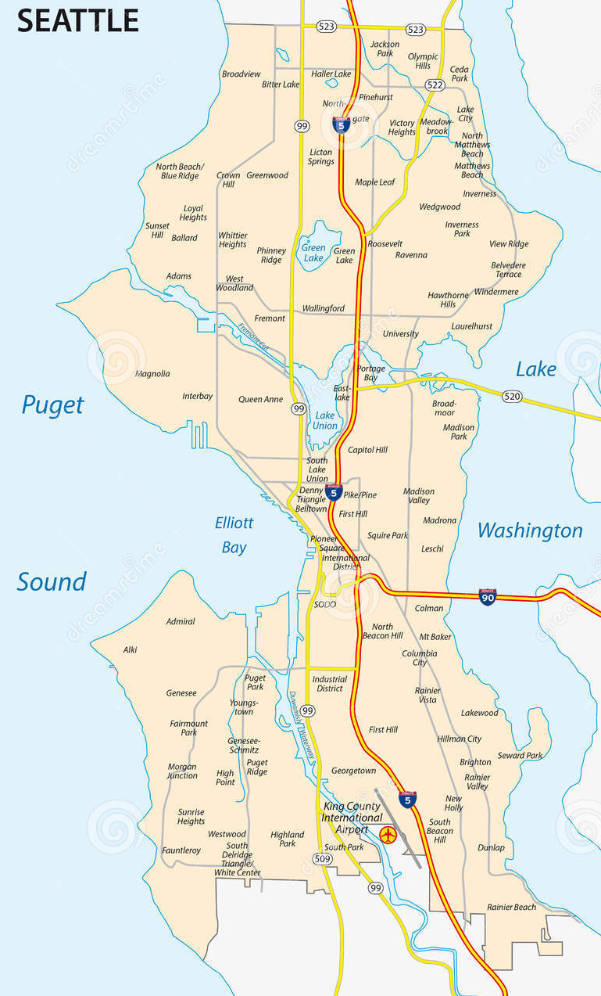
Anticipation des besoins en consommation électrique de bâtiments
Création le 18/09/2019

Slide 2
SOMMAIRE
I - PRESENTATION
II- PRESENTATION DES DONNEES
III – FEATURES ENGINEERING
Problématique
Données d’entrées
Découverte des données
Analyse exploratoire
Préparation des données
Preprocessing
IV – MODELISATION ET OPTIMISATION
Mise en place de plusieurs modèles
VI – CONCLUSION
Résumé
Questions - Réponses
Optimisation des 3 plus prometteurs
Analyse
V – ENERGY STAR SCORE
Présentation et intérêt pour les prédictions

Slide 3
I - PRESENTATION

Slide 4
PROBLEMATIQUE
Ambitions de la ville de Seattle : Ville neutre en émissions de carbone en 2050
Problématique :
Relevés manuels minutieux effectués par nos agents en 2015 et 2016.
Ces relevés sont très couteux et il reste encore des bâtiments à mesurer.
Intérêt de l’indicateur Energy Star Score pour les prédictions de GES.
Mission :
Prédictions des émissions de CO2 et de consommation totale d’énergie à partir des données déjà existantes.
Demande de Douglas (Project lead) : Se passer des relevés de consommation annuels (fuite de données).
Données :
https://www.kaggle.com/city-of-seattle/sea-building-energy-benchmarking#2015-building-energy-benchmarking.csv

Slide 5
II – PRESENTATION DES DONNEES

Slide 6
DECOUVERTE DES DONNEES
Données 2015
2 Datasets séparés
Données 2016
3340 lignes
47 features
1 ligne = 1 établissement
3376 lignes
46 features
3 catégories
Features géographiques
Features caractéristiques
Features énergétiques
3 catégories
37 features communes
10 features différentes de 2016
9 features différentes de 2015
Création d’un nouveau dataset
Concaténation des deux datasets
Remise en forme des colonnes et de la structure
6716 Etablissements
53 Features
6568 Doublons
20.6% données manquantes

Slide 7
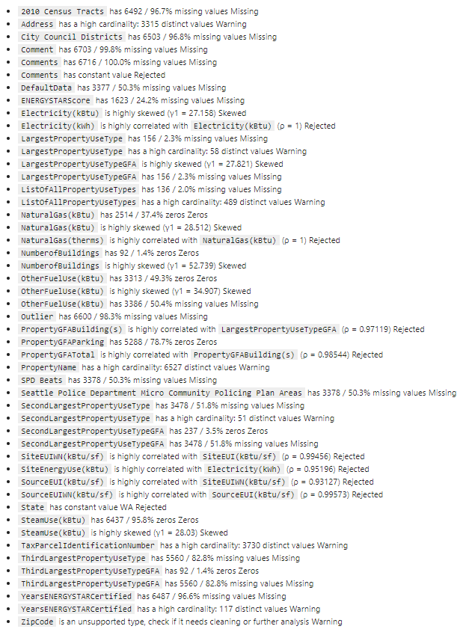
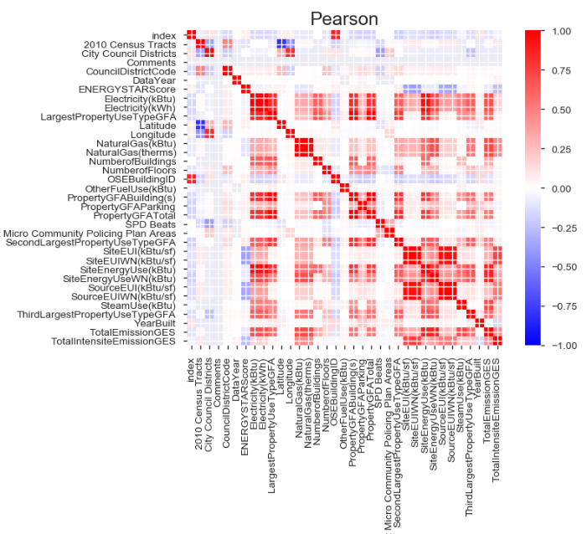
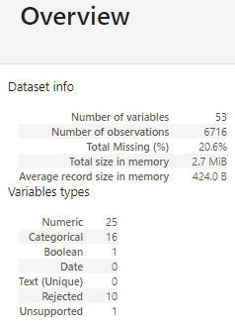
ANALYSE EXPLORATOIRE
Warnings sur variables
Pandas Profiling nous apporte un lot d’informations très intéressantes par variable dont voici quelques exemples :
Taux de remplissage
Forme distribution (Test de Kurtosis (aplatissement), skewness (symétrie))
Variables fortement corrélées
Utilisation de la librairie Pandas Profiling
Table de corrélation
Données générales

Slide 8
III – FEATURES ENGINEERING

Slide 9
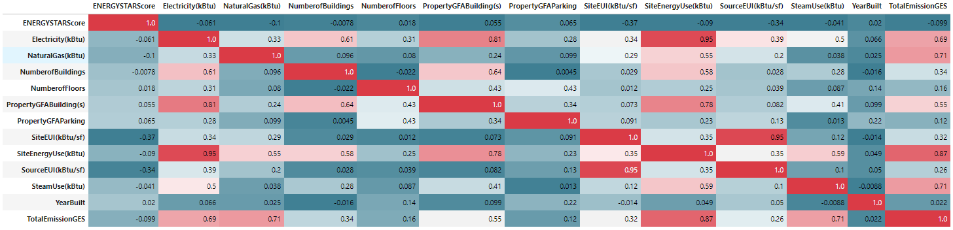
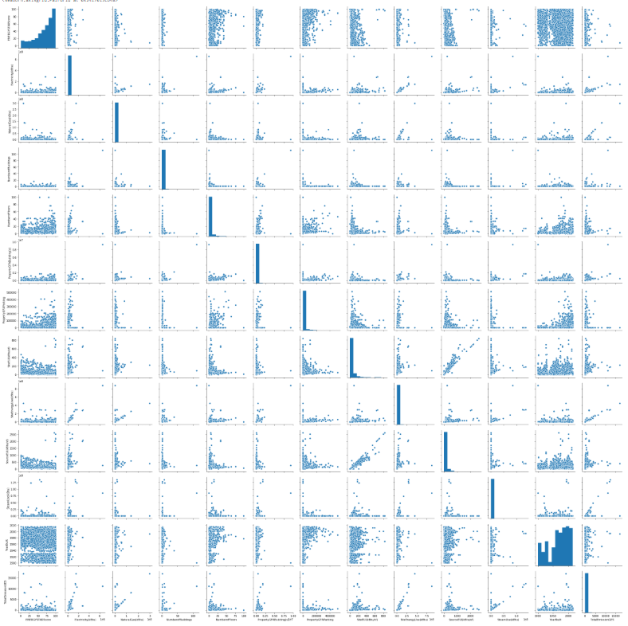
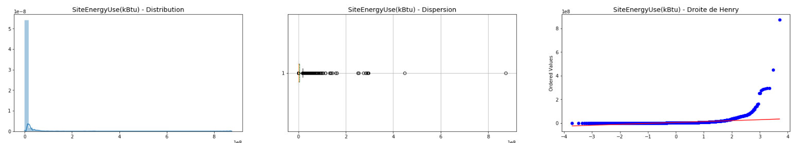
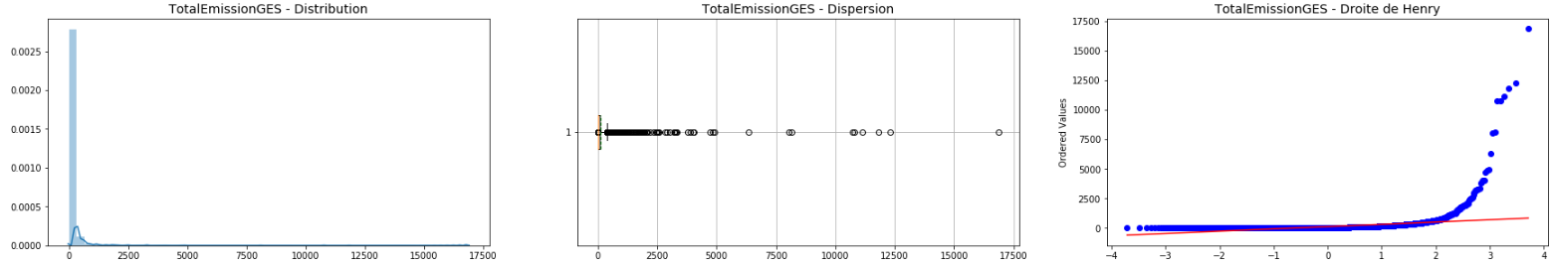
REDUCTION DIMENSIONNELLE PAR SELECTION
A la suite de l’analyse du rapport précédent, nous avons procédé à une réduction dimensionnelle dont la sélection s’est faite sur les éléments suivants :
Taux de remplissage
Variables fortement corrélées
Fuite de données
6716 Etablissements
18 Features
5 qualitatives
13 quantitatives
Taux de remplissage 98.4%
Analyse des corrélations
Total consommation énergétique
Visualisation du PairPlot
Analyse distributions des Targets
Emissions GES

Slide 10
PIPELINE DE PREPROCESSING
Variables fortement corrélées :
L’encodage OneHot créant de nombreuses features, on supprime celles qui ont un coef de corrélation > 0.75.
Passage au log des targets :
Passage au log uniquement des targets afin de normaliser les distributions.
ACP :
Réduction dimensionnelle pour simplification des modèles.
Suppression des outliers :
Features num : valeurs >= 0
Targets : Règles des interquartiles
Fuite de données :
Encodage binaire des features comprenant les relevés annuels énergétiques
Outliers
Valeurs manquantes
Fuite de données
Variables qualitatives
Echantillonnage
Passage au log
Standardisation
ACP
Suppression variables corrélées
Dataset initial
Dataset préparé
Imputation des valeurs manquantes :
Features num : Par la médiane de la feature
Features qual : Valeur la plus fréquente
Variables qualitatives :
Encodage OneHot sur les variables qualitatives car les algorithmes d’apprentissage préfèrent travailler sur des nombres.
Echantillonnage :
Split du dataset en 2 parties :
Données d’entrainement
Données de test
Echantillonnage stratifié ou aléatoire
Normalisation des X :
2 méthodes testées :
Réduction et centrage des données
Normalisation quantile

Slide 11

IV – MODELISATION & OPTIMISATION
3 points importants pour bien cerner le problème :
Possédant des exemples d’entraînement étiquetés, c’est une tâche dite supervisée.
Nous recherchons une valeur, nous avons donc à faire à un problème de régression.
Nous travaillons avec plusieurs indicateurs, ce sera donc une régression multivariée.

Slide 12
ETAPES DE CONSTRUCTION
Etape 2
Entrainement des 3 modèles les plus prometteurs sur des données non filtrées avec validation croisée
Etape 1
Entrainement des modèles sur des données filtrées avec validation croisée
Etape 3
Optimisation des 3 modèles les plus prometteurs
Utilisation de gridsearchCV de scikit Learn
Preprocessing
Preprocessing
Entrainement modèles
Entrainement modèles
Enregistrement scores
Enregistrement scores
Boucle N fois
Boucle N fois
A noter : Il est possible de faire directement le GridSearchCV
Analyses résultats
Choix des 3 modèles les plus prometteurs
Analyses résultats
Pour vérification modèle en conditions réelles
Moyenne des scores
Moyenne des scores

Slide 13
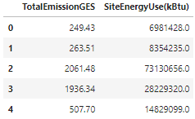
PRESENTATION MODELES
Liste des modèles testés :
1- Linear Regression
2- Regression Ridge
3- Regresion Lasso
4- ElasticNet
5- kNN
6- SVR
7- Decision Tree Regressor
8- Random Forest Regressor
9- AdaBoostRegressor
10- Gradient Boosting Regressor
11- MLP Regressor
Rappel des targets à prédire :
Modèles simples
Méthodes ensemblistes
Moyennes
115
5194673
Réseaux neuronaux
Médianes
33.2
1791071
Critères de performances choisis :
% d’erreurs | RMSE | R2

Slide 14
TABLEAU DE SYNTHESE
Les scores obtenus ont été vérifiés par validation croisée
 | Hypothèse 1 |  |  |  |  |  | Hypothèse 2 |  |  |  |  |  | Hypothèse 3 |  |  |  |  |  | Hypothèse 4 |  |  |  |  |  | Hypothèse 5 |  |  |  |  |  | Hypothèse 6
 | Hypothèse de départ |  |  |  |  |  | A partir de l’hypothèse 1 - Vérification de l’incidence des features OneHot corrélées |  |  |  |  |  | A partir de l’hypothèse 2, on essaye sans la nouvelle feature créée |  |  |  |  |  | A partir de l’hypothèse 3, on essaye avec un autre type de normalisation |  |  |  |  |  | A partir de l’hypothèse 2, on essaye un échantillonage stratifié |  |  |  |  |  | A partir de l’hypothèse 5 – Essai avec une ACP
Features | Supprimées |  |  |  |  |  | Gardées |  |  |  |  |  | Gardées |  |  |  |  |  | Gardées |  |  |  |  |  | Gardées |  |  |  |  |  | Gardées
corrélées
Fuite de données | Features encodées |  |  |  |  |  | Features encodées |  |  |  |  |  | Features encodées |  |  |  |  |  | Features encodées |  |  |  |  |  | Features encodées |  |  |  |  |  | Features encodées
Création nouvelle feature | Surface réelle |  |  |  |  |  | Surface réelle |  |  |  |  |  | Non |  |  |  |  |  | Non |  |  |  |  |  | Non |  |  |  |  |  | Non
Normalisation | Quantile normalisation |  |  |  |  |  | Quantile normalisation |  |  |  |  |  | Quantile normalisation |  |  |  |  |  | Réduction - centrage |  |  |  |  |  | Quantile normalisation |  |  |  |  |  | Quantile normalisation
ACP | Non |  |  |  |  |  | Non |  |  |  |  |  | Non |  |  |  |  |  | Non |  |  |  |  |  | Non |  |  |  |  |  | Oui
Echantillonnage | Aléatoire |  |  |  |  |  | Aléatoire |  |  |  |  |  | Aléatoire |  |  |  |  |  | Aléatoire |  |  |  |  |  | Stratifié |  |  |  |  |  | Stratifié
ENERGYSTAR Score | Oui |  |  |  |  |  | Oui |  |  |  |  |  | Oui |  |  |  |  |  | Oui |  |  |  |  |  | Oui |  |  |  |  |  | Oui
Target | GES |  |  | Energie |  |  | GES |  |  | Energie |  |  | GES |  |  | Energie |  |  | GES |  |  | Energie |  |  | GES |  |  | Energie |  |  | GES |  |  | Energie
Scoring | R2 | RMSE | % erreur médian | R2 | RMSE | % erreur médian | R2 | RMSE | % erreur médian | R2 | RMSE | % erreur médian | R2 | RMSE | % erreur médian | R2 | RMSE | % erreur médian | R2 | RMSE | % erreur médian | R2 | RMSE | % erreur médian | R2 | RMSE | % erreur médian | R2 | RMSE | % erreur médian | R2 | RMSE | % erreur médian | R2 | RMSE | % erreur médian
Score sans | 0.48 | 29.5 | 37% | 0.65 | 1039596 | 27% | 0.54 | 28.3 | 38% | 0.62 | 1034443 | 26% | 0.53 | 28.3 | 36% | 0.69 | 962377 | 24% | 0.54 | 28.3 | 37% | 0.66 | 999035 | 26% | 0.67 | 27.2 | 20% | 0.73 | 983822 | 16% | 0.28 | 40 | 47% | 0.20 | 1696934 | 46%
Outliers (Etape 1)
Score avec outliers (Etape 2) |  |  |  |  |  |  |  |  |  |  |  |  |  |  |  |  |  |  |  |  |  |  |  |  | 0.57 | 335 | 23% | 0.3 | 22708009 | 18%
Meilleur modèle | RandomForest Regressor |  |  | RandomForest Regressor |  |  | RandomForest Regressor |  |  | RandomForest Regressor |  |  | RandomForest Regressor |  |  | RandomForest Regressor |  |  | RandomForest Regressor |  |  | RandomForest Regressor |  |  | RandomForest Regressor |  |  | RandomForest Regressor |  |  | Gradient Boosting Regressor |  |  | Gradient Boosting Regressor

Slide 15
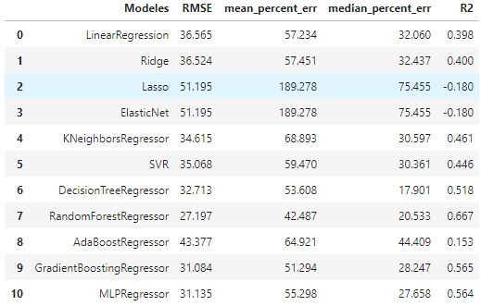
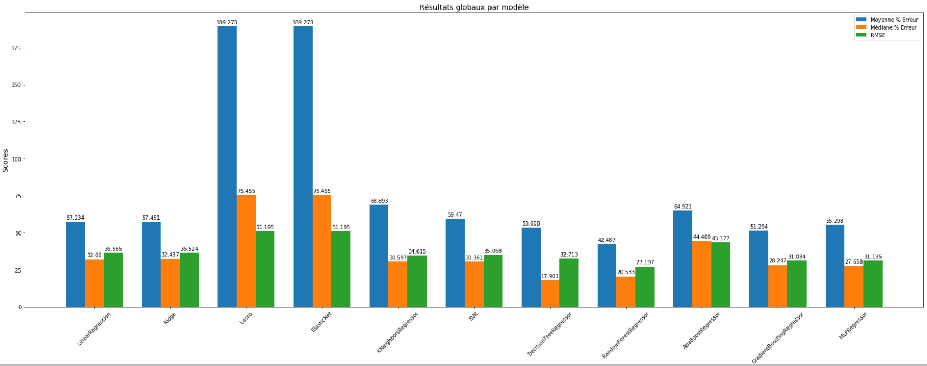
MODELES LES PLUS PROMETTEURS - ETAPE 1
Score de l’hypothèse 5 :
- Prédiction des émissions de GES
R2 : Coefficient de détermination. Meilleur score = Plus élevé
RMSE : Unité de la Target. Meilleur score = Plus faible
% Erreur : Taux d’erreur moyen et médian. Meilleur score = Plus faible

Slide 16
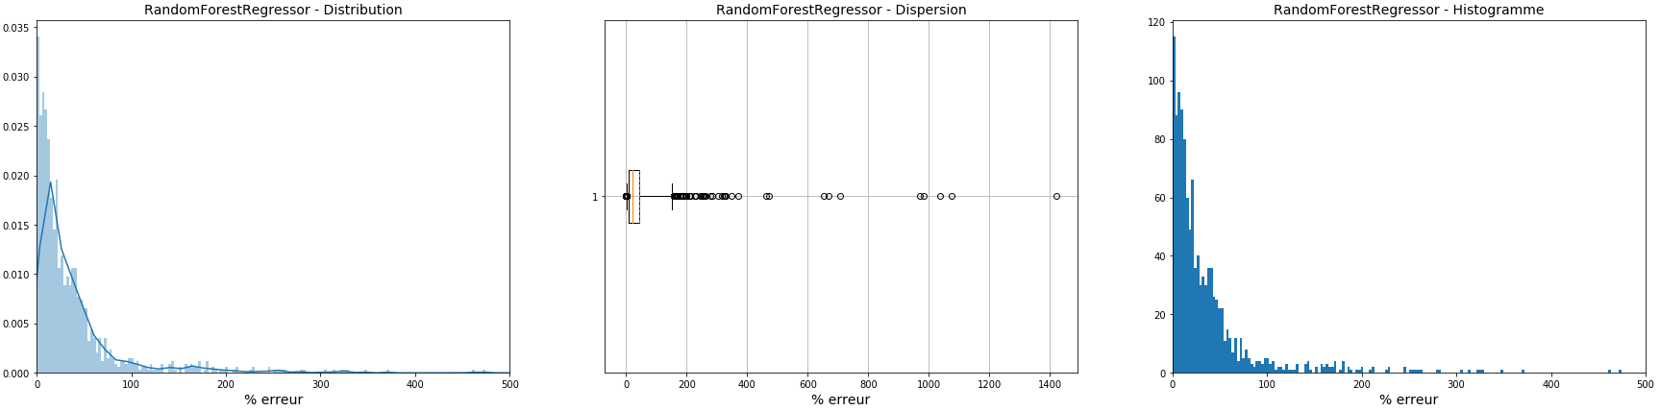
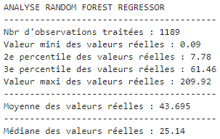
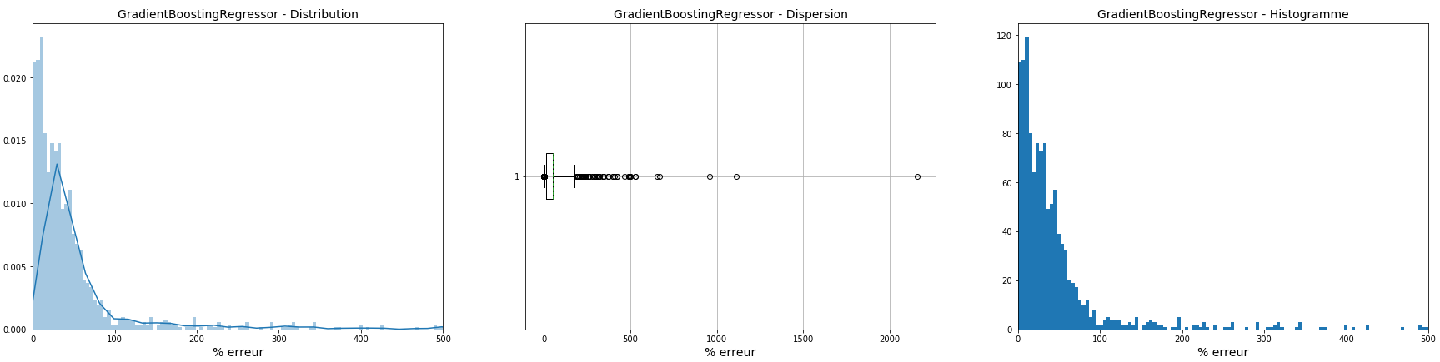
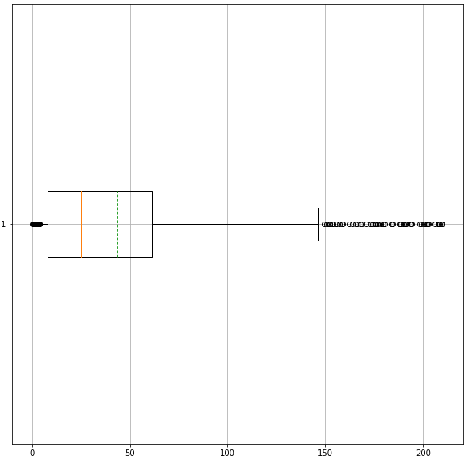
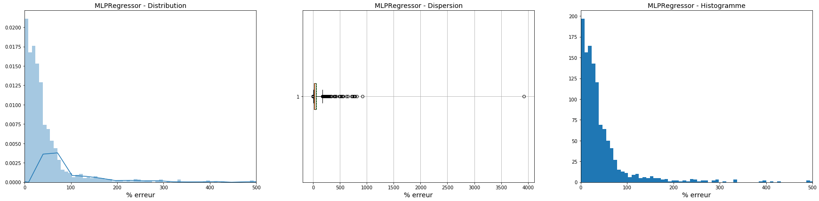
ANALYSE DES RESULTATS 1/2
Analyse résultats des modèles les plus prometteurs sur l’ensemble des targets

Slide 17
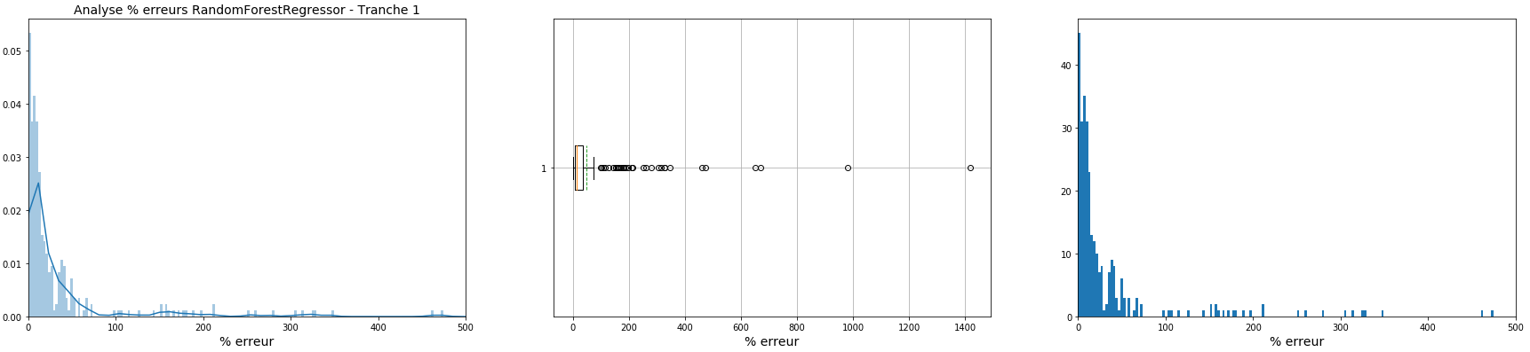
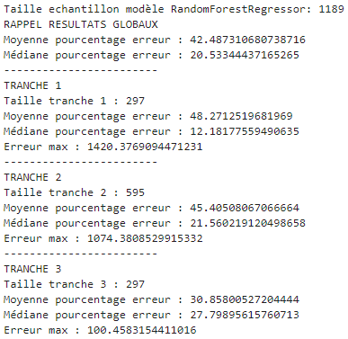
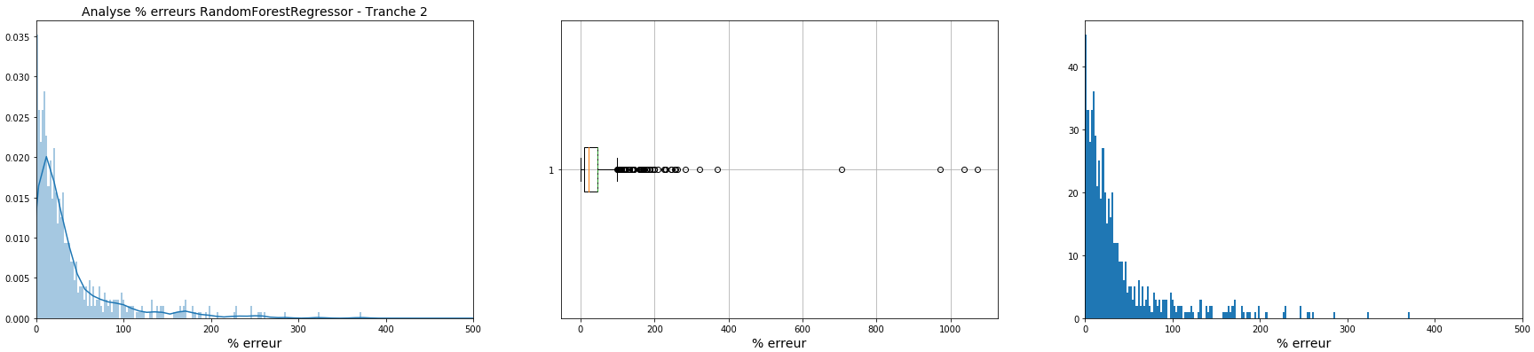
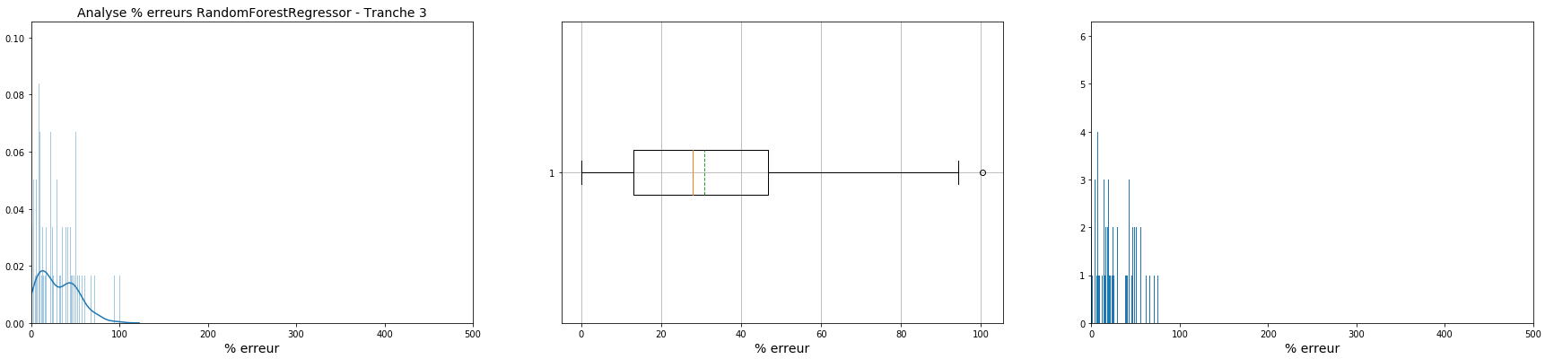
ANALYSE DES RESULTATS 2/2
Analyse plus fine des résultats du meilleur modèle par division en 3 tranches des targets
Jusqu’à 1420% d’erreur
Jusqu’à 1074% d’erreur
Jusqu’à 100% d’erreur
TRANCHE 1
TRANCHE 2
TRANCHE 3
Tranche 1 : 25 percentile
Tranche 2 : IQ
Tranche 3 : 75 percentile

Slide 18
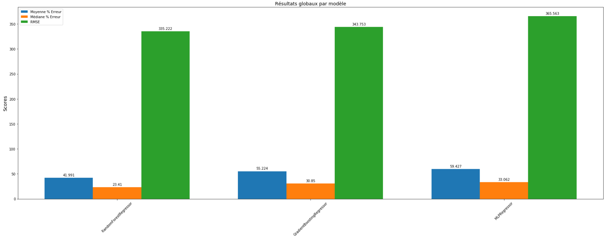
MODELES LES PLUS PROMETTEURS – ETAPE 2
Score de l’hypothèse 5 :
- Prédiction des émissions de GES
R2 : Coefficient de détermination. Meilleur score = Plus élevé
RMSE : Unité de la Target. Meilleur score = Plus faible
% Erreur : Taux d’erreur moyen et médian. Meilleur score = Plus faible
La RMSE étant sensible aux outliers, il n’est pas étonnant de la voir exploser lors de cette étape.
On constate aussi une légère dégradation du taux d’erreurs

Slide 19
OPTIMISATION DES MODELES – ETAPE 3
Optimisation par recherche par quadrillage en validation croisée (5 passes) avec suppression des outliers en entrées :
- La forêt aléatoire :
- Nombre d'arbres qui composent la forêt
- Nombre de variables à considérer
- Profondeur de l'arbre
- min_samples_split : Le nombre minimum d’échantillons requis pour scinder un nœud interne
- Le réseau de neurones | Multi-layer Perceptron regressor | Perceptron multi-couches :
- alpha : paramètre de régulation
- Nbr de neurones dans chaque couche
- learning_rate : taux d'apprentissage pour les mises à jour de poids
- solver : la méthode d'optimisation du poids
- Le Gradient Boosting Regressor :
- n_estimators : Nbr d'étape de boosting à effectuer
- max_depth : profondeur maximale des estimateurs de régression individuels
- min_samples_split : Le nombre minimum d’échantillons requis pour scinder un nœud interne
- learning_rate : régulation de la contribution de chaque arbre
- loss : fonction de perte
Score final :
R² = 0.61
RMSE = 29.34
Temps traitement = 1mn 30s
Score final :
R² = 0.57
RMSE = 31
Temps traitement = 4mn 15s
Score final :
R² = 0.70
RMSE = 25.8
Temps traitement = 5mn 8s

Slide 20
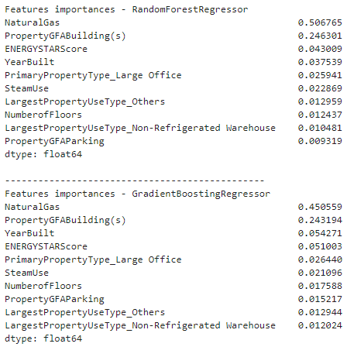
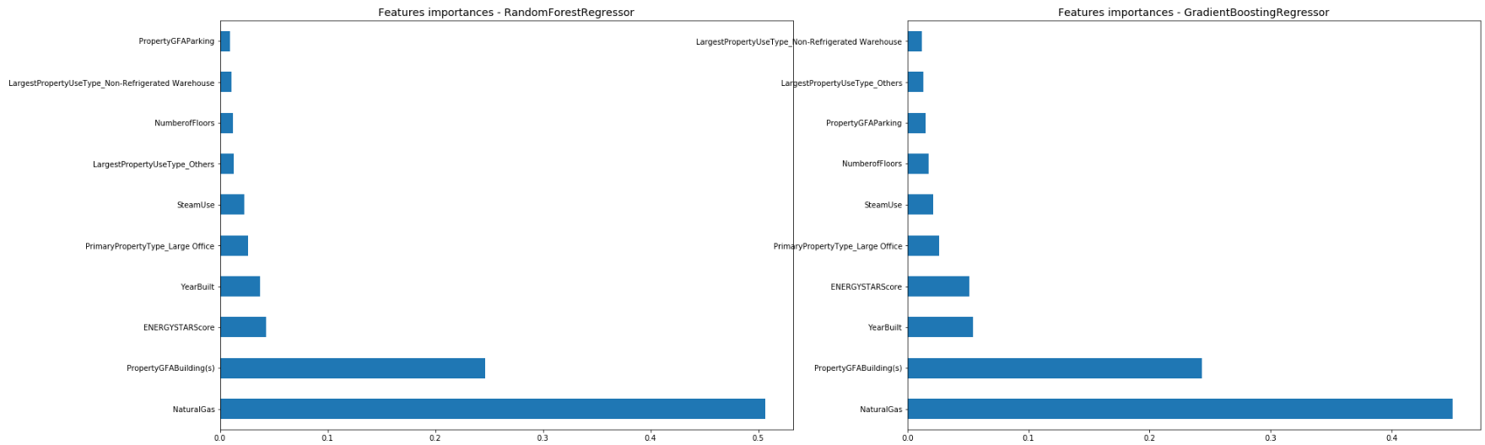
FEATURES IMPORTANCES
Emissions de GES
Comparaison des features les plus utiles aux performances pour deux modèles :
Random Forest Regressor
Gradient Boosting Regressor
On remarque que les deux modèles se basent sur (à peu près) les mêmes features.

Slide 21
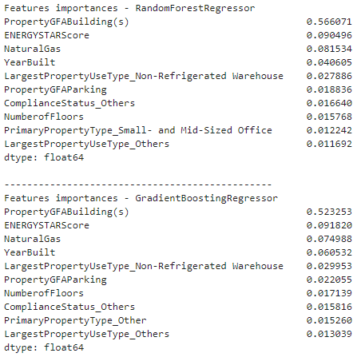
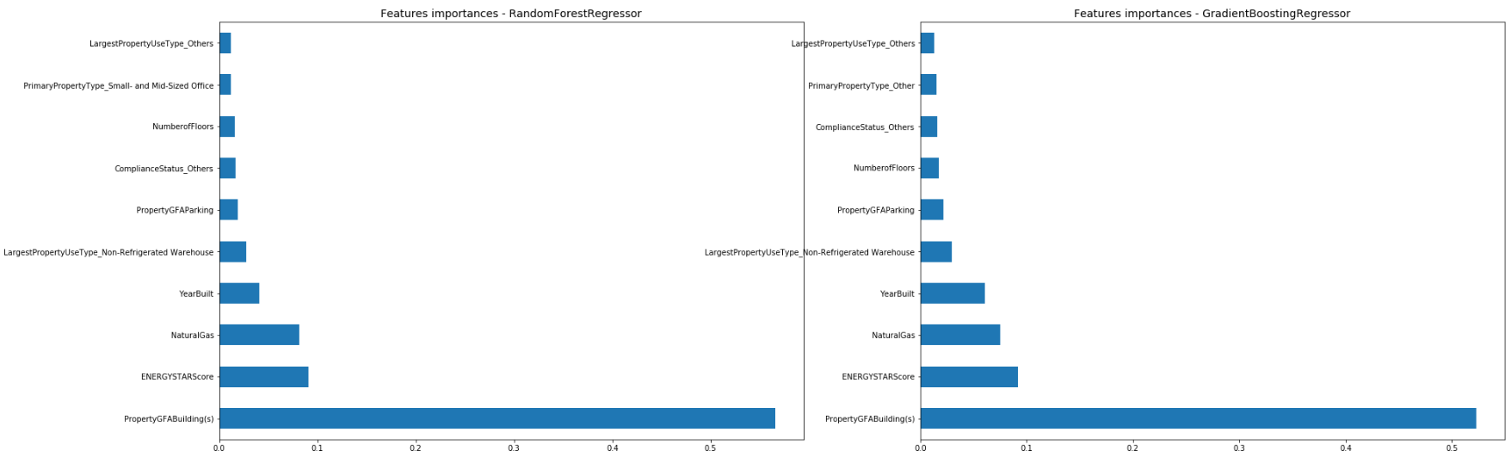
FEATURES IMPORTANCES
Consommation totale d’énergie
Comparaison des features les plus utiles aux performances pour deux modèles :
Random Forest Regressor
Gradient Boosting Regressor
On remarque que les 6 features les plus importantes sont les même pour les deux modèles.

Slide 22
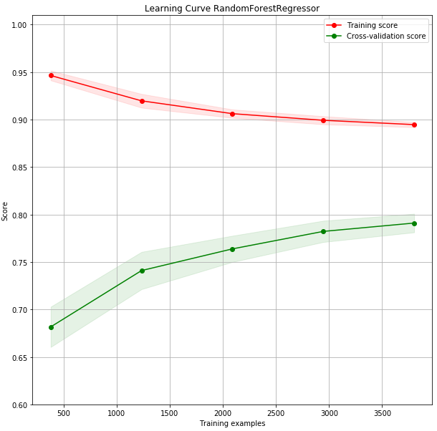
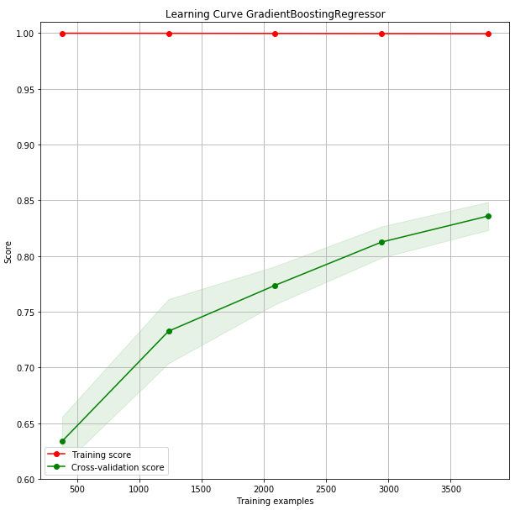
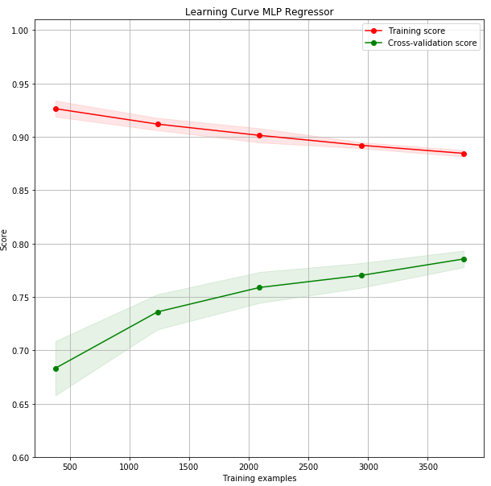
LEARNING CURVE
Les courbes d’apprentissage nous montre les performances des modèles par rapport à la taille des échantillons.
Les courbes ont été tracées avec les modèles optimisés par la GridSearchCV
Analyse :
Les 3 modèles ont encore une marge de progression potentielle
Le Gradient Boosting Regressor est celui avec la courbe la plus intéressante
Il faudrait plus de données pour avoir de meilleures performances

Slide 23
V – ENERGYSTAR SCORE

Slide 24

PRESENTATION
L’ENERGY STAR Score est un outil de dépistage aidant à évaluer les performances d’émission de GES d’une propriété par rapport à des bâtiments similaires.
Cet indicateur se base sur une échelle de 0 à 100 dont la médiane est 50.
Si le score est >= 75, le bâtiment peut être admissible à la certification ENERGY STAR.
Sur la base de l’hypothèse 1 : Analyse de l’importance de la feature ENERGYSTARScore pour les prédictions de GES
AVEC
SANS
R² : 0.67
RMSE : 27.2
Taux d’erreurs : 20%
R² : 0.67
RMSE : 26.9
Taux d’erreurs : 24%
On constate que pour les prédictions de GES, les performances des modèles se dégradent légèrement.

Slide 25
VI – CONCLUSION

Slide 26
RESUME
Les résultats sont globalement décevants. Cela est en partie dû aux données dont nous disposons en entrée.
Il serait bien d’avoir quelques informations techniques du type :
Travaux de rénovation récents
Type d’isolation, d’éclairage (LED…)
Type de chauffage
Une base de données avec plus d’observations serait un plus. Nous avons pu constater qu’une marge d’amélioration est possible de ce côté avec la learning curve.
Intérêt de l’ENERGY STAR Score :
Prédictions GES AVEC la feature légèrement meilleures que les prédictions GES SANS la feature
La feature ne représente que peu d’intérêt

Slide 27

QUESTIONS - REPONSES
…

